Slide 1


Slide 2
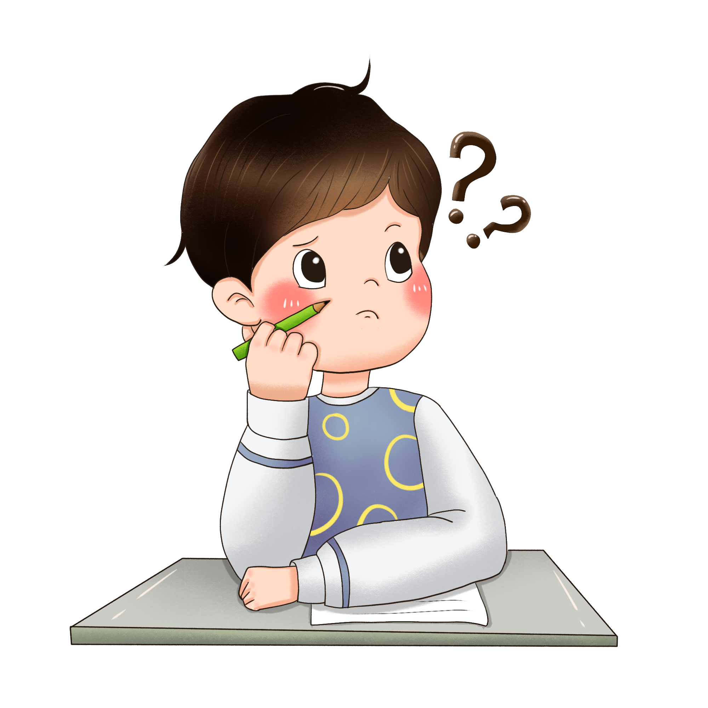

có dạng hình gì nhỉ?

Slide 3


Toán

Slide 4



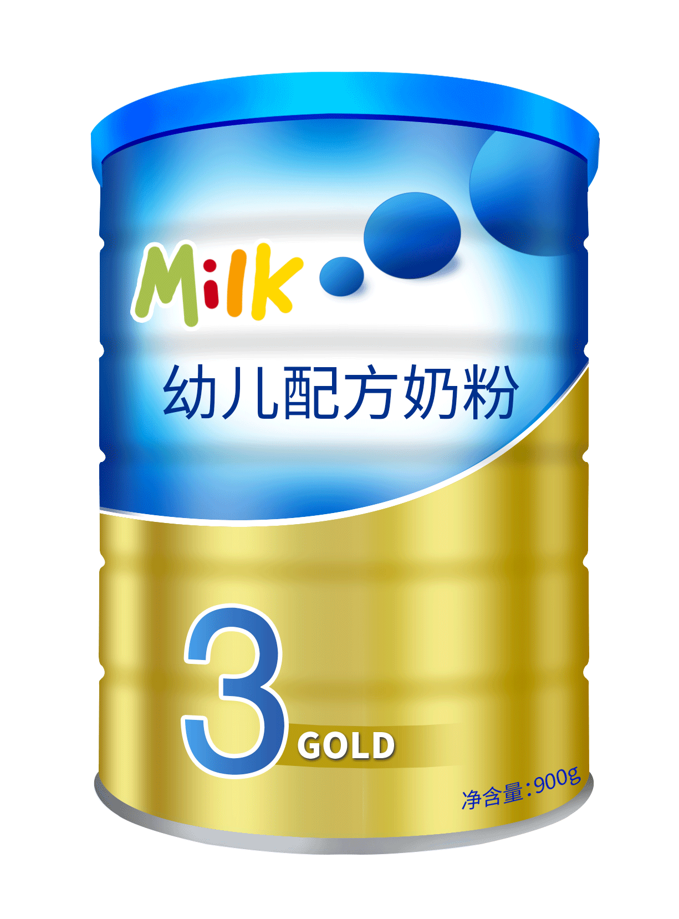



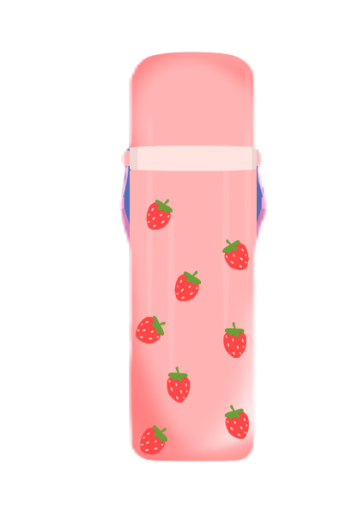



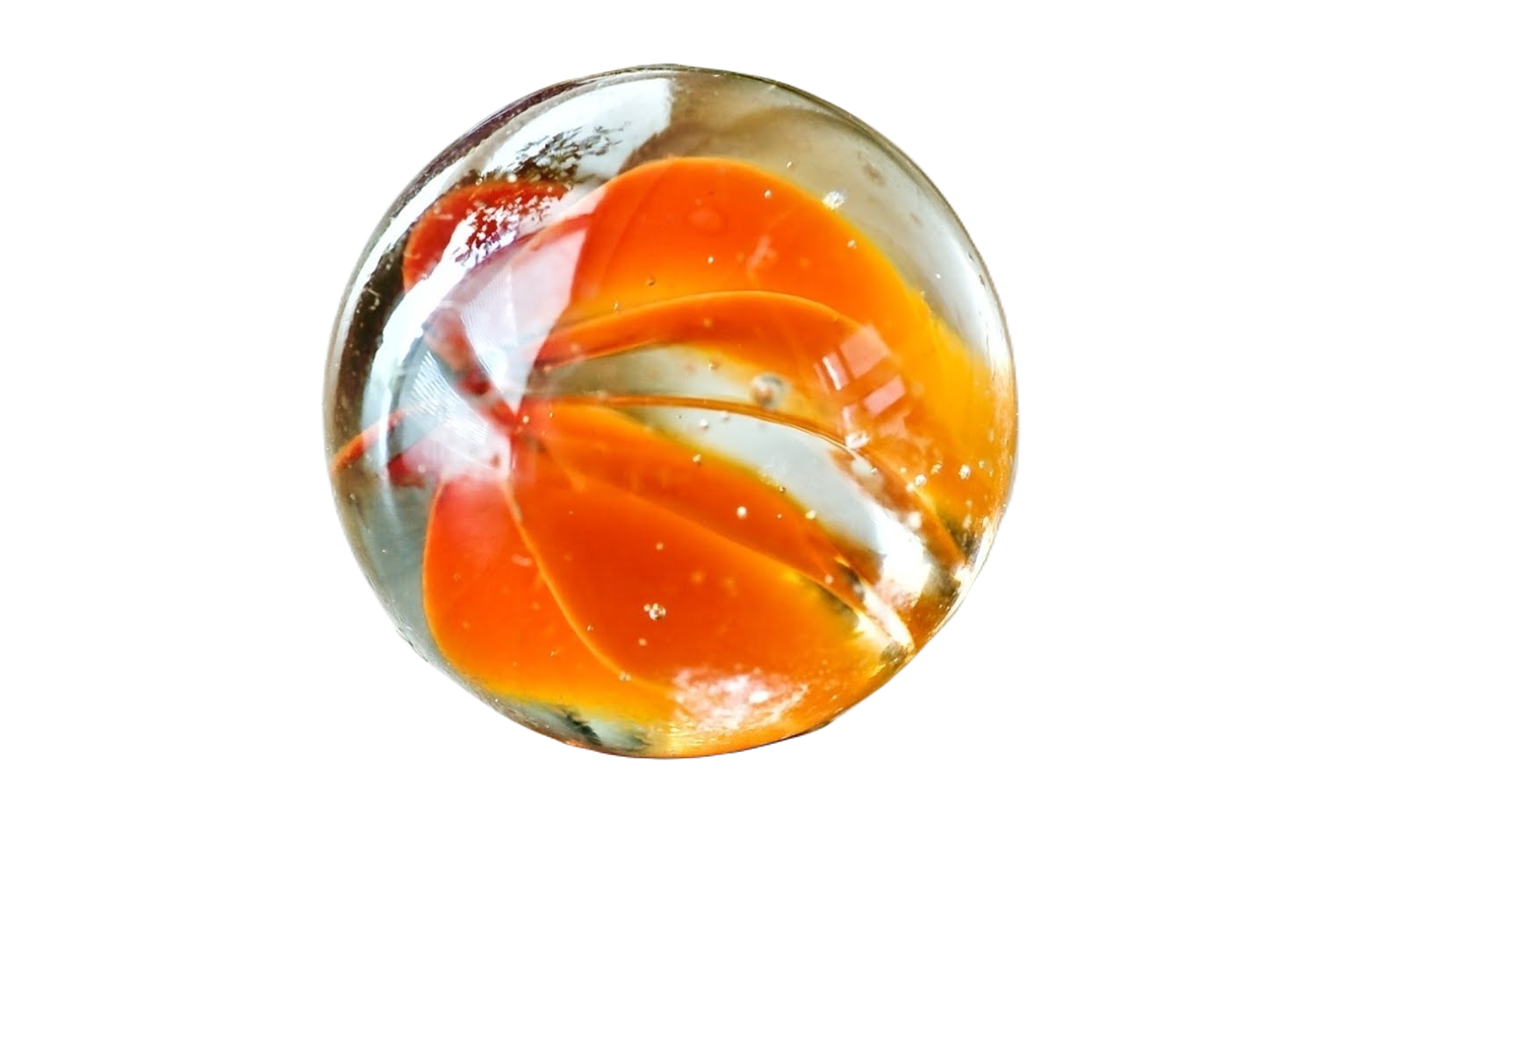


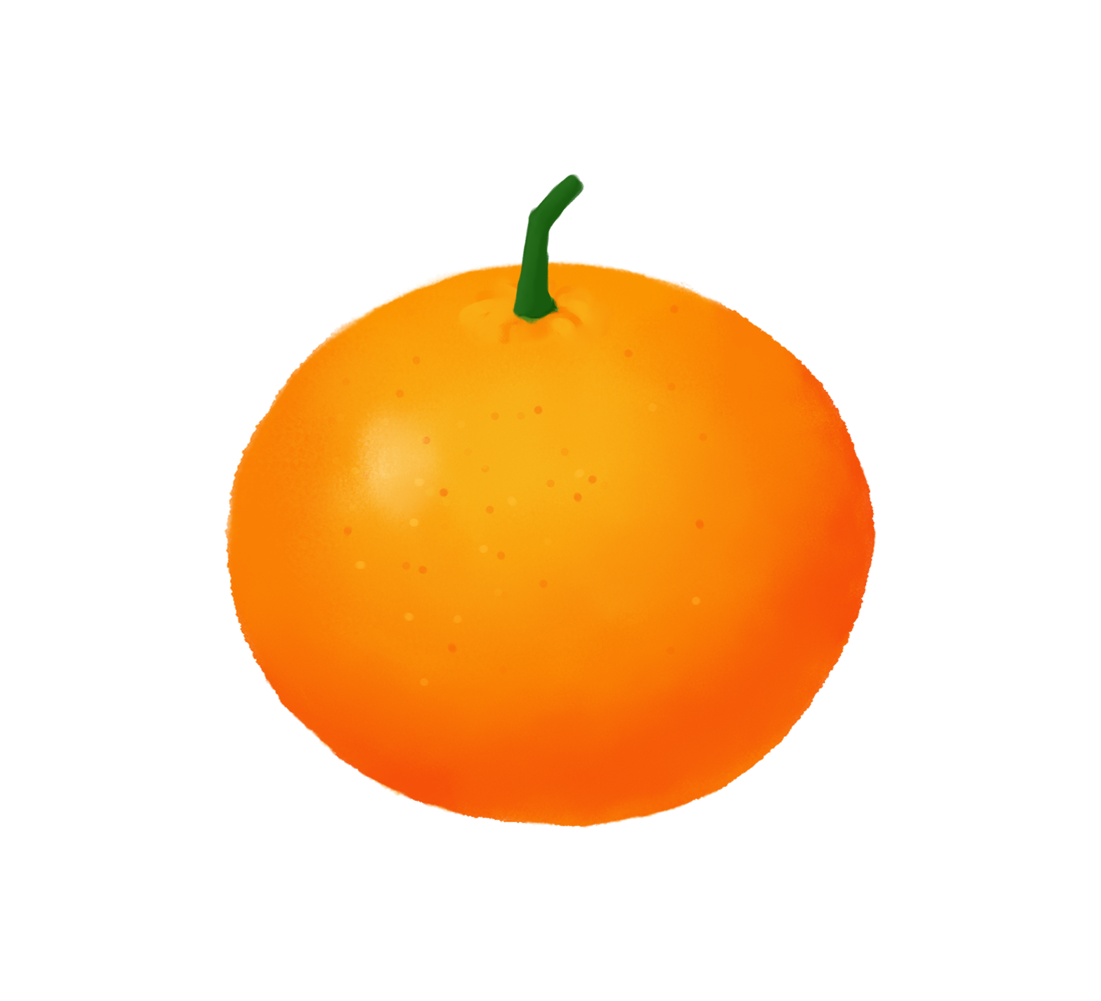
Hãy xếp nhóm các đồ vật có cùng hình dạng

Slide 5

KHỐI TRỤ
KHỐI CẦU

Slide 6
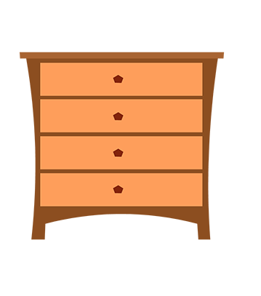

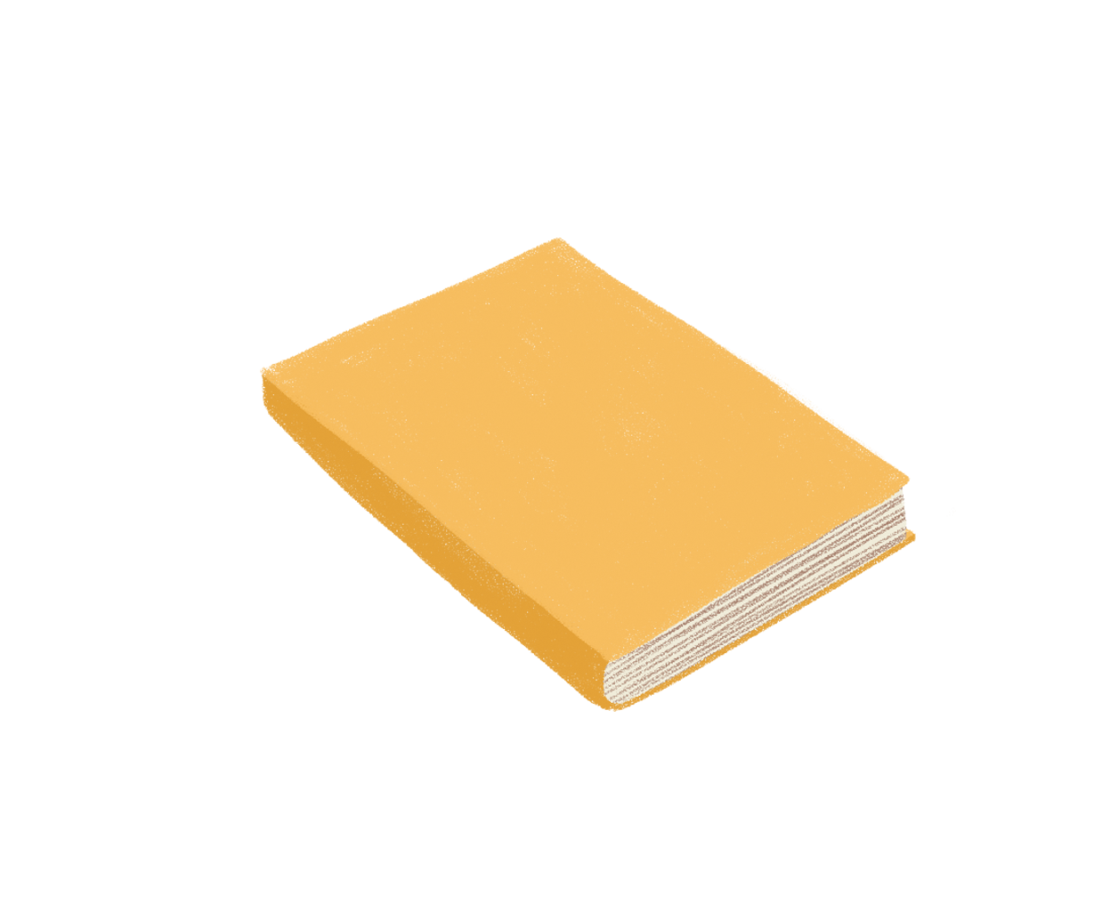



1
Quan sát hình vẽ và kể tên các đồ vật có dạng khối trụ, khối cầu, khối hộp chữ nhật.

Slide 7
Kệ tủ - khối hộp chữ nhật
Quả địa cầu - khối cầu
Cuộn giấy - khối trụ
Vali - khối hộp chữ nhật
Bút chì - khối trụ
Cây nến - khối trụ
Quả bóng tennis - khối cầu
Quyển sách - khối hộp chữ nhật
Quả bóng đá - khối cầu

Slide 8
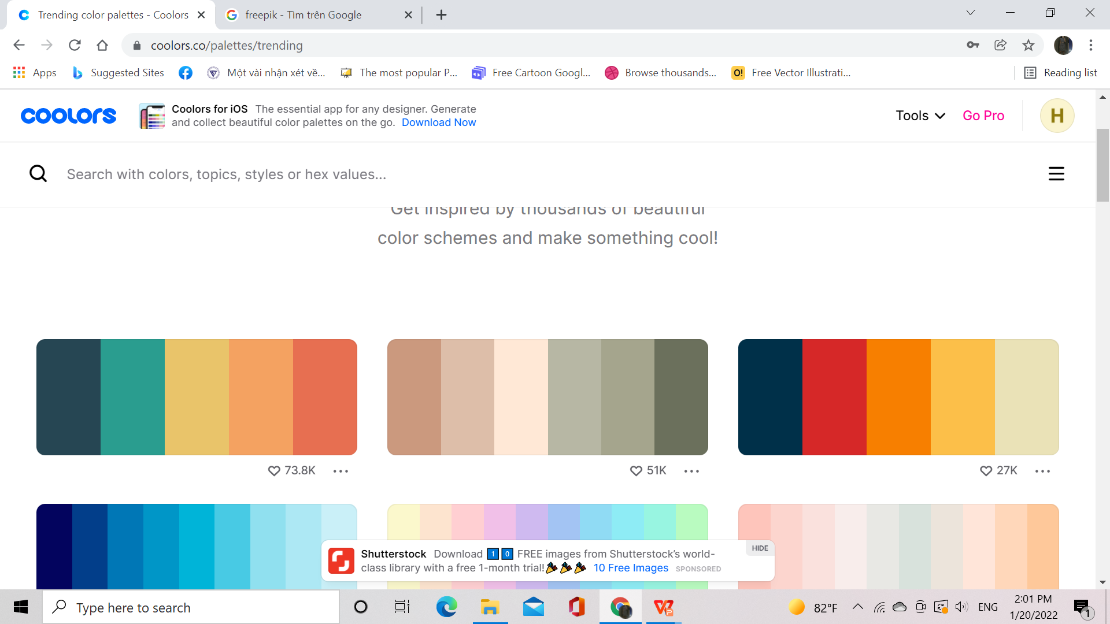
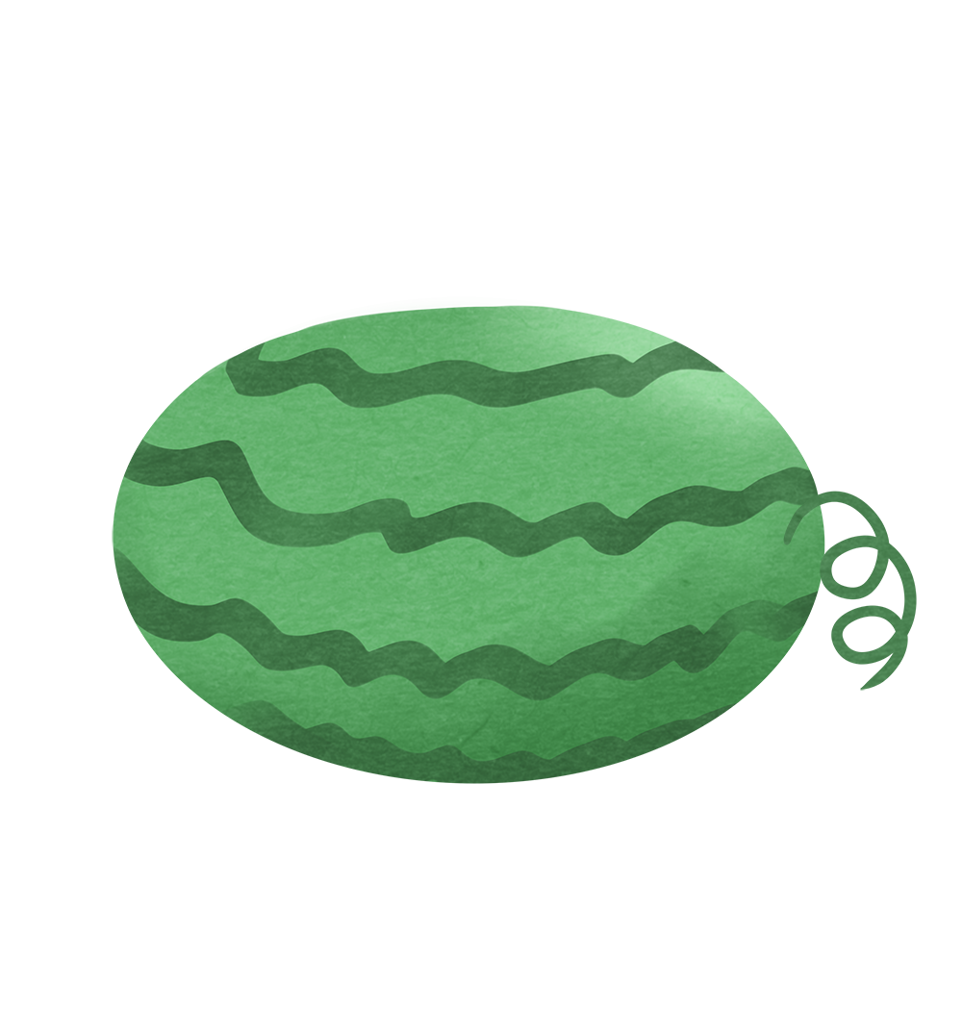
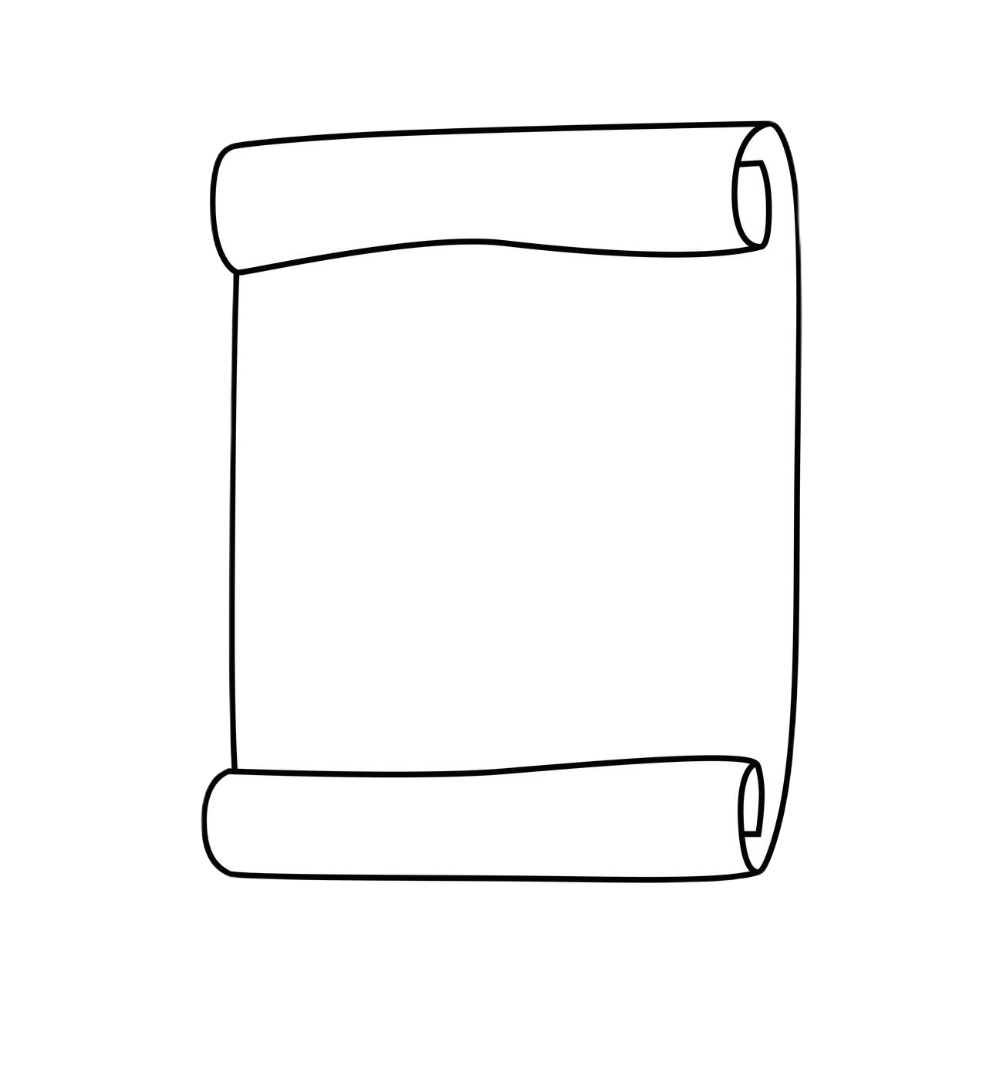

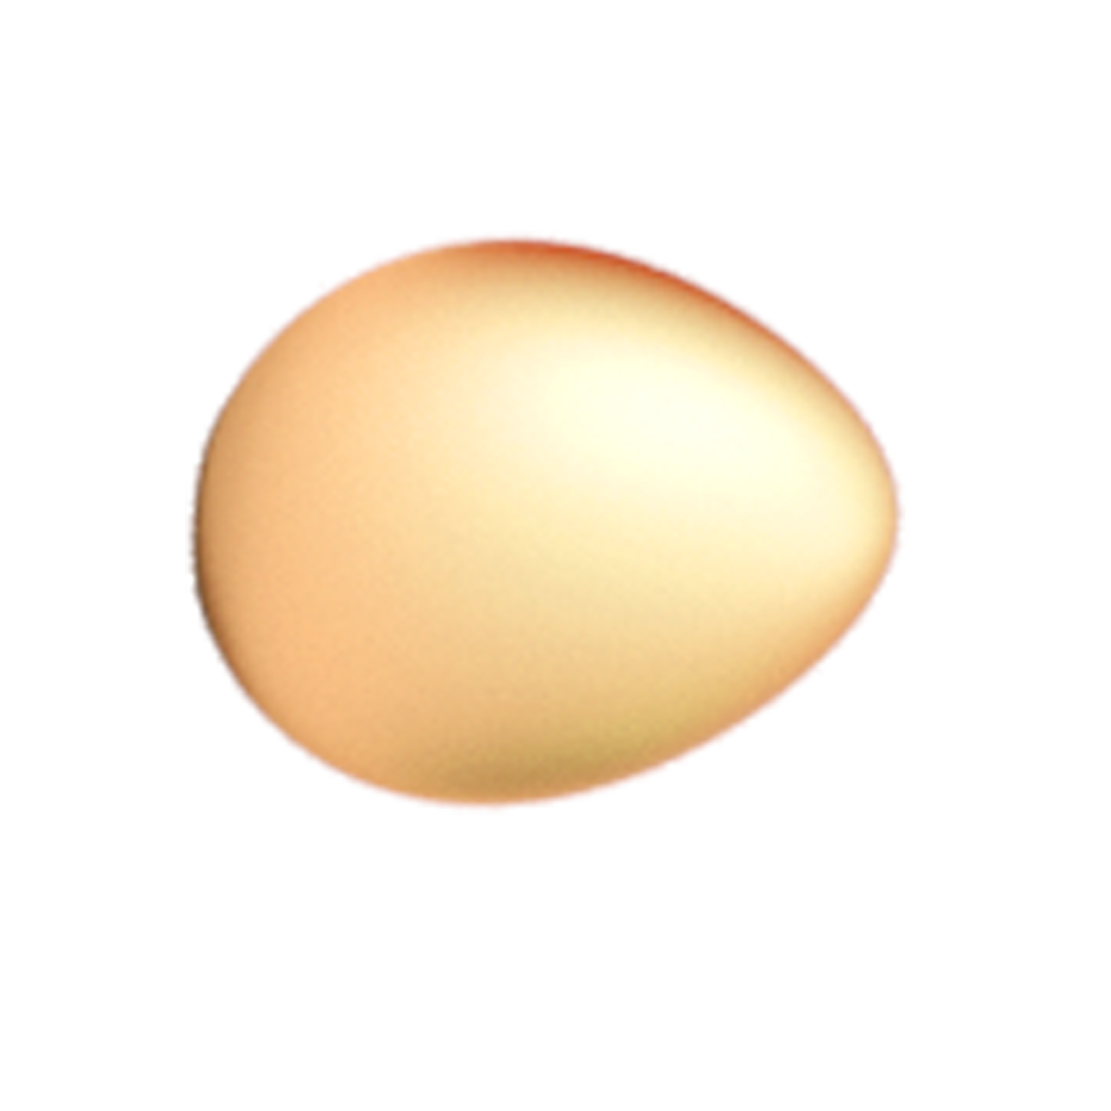
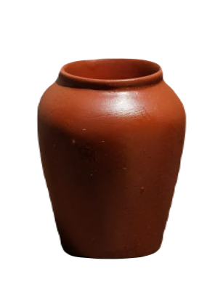
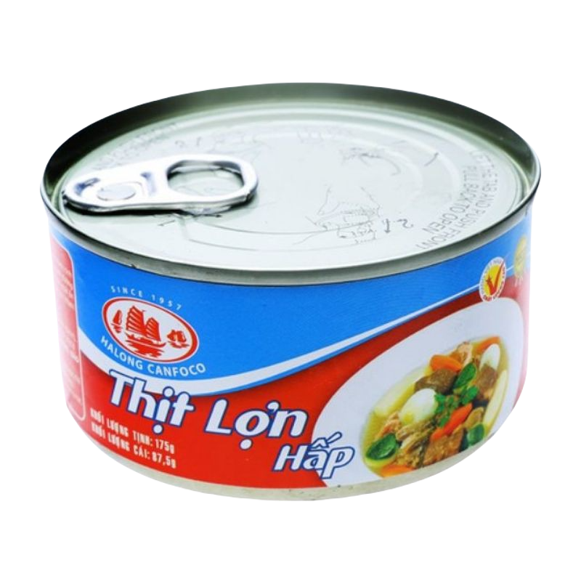

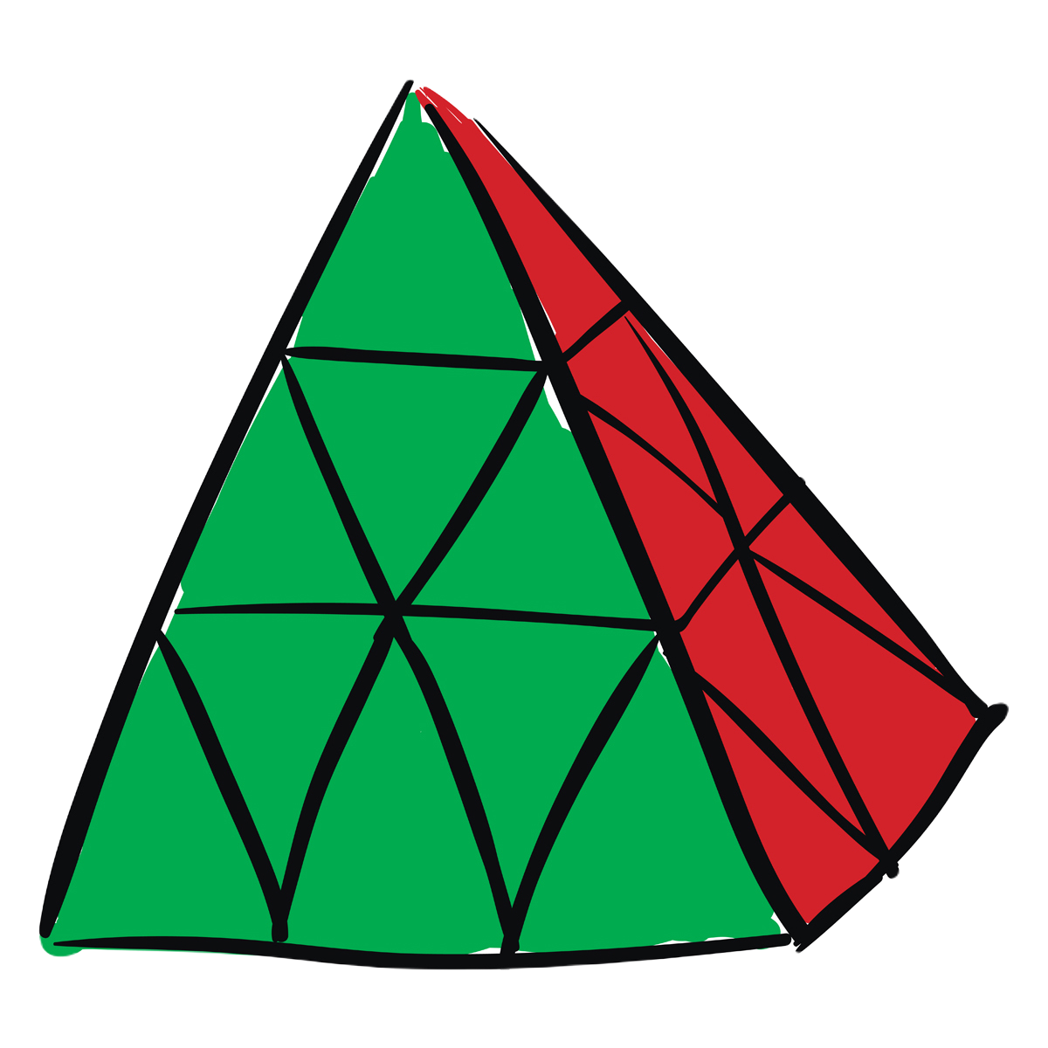



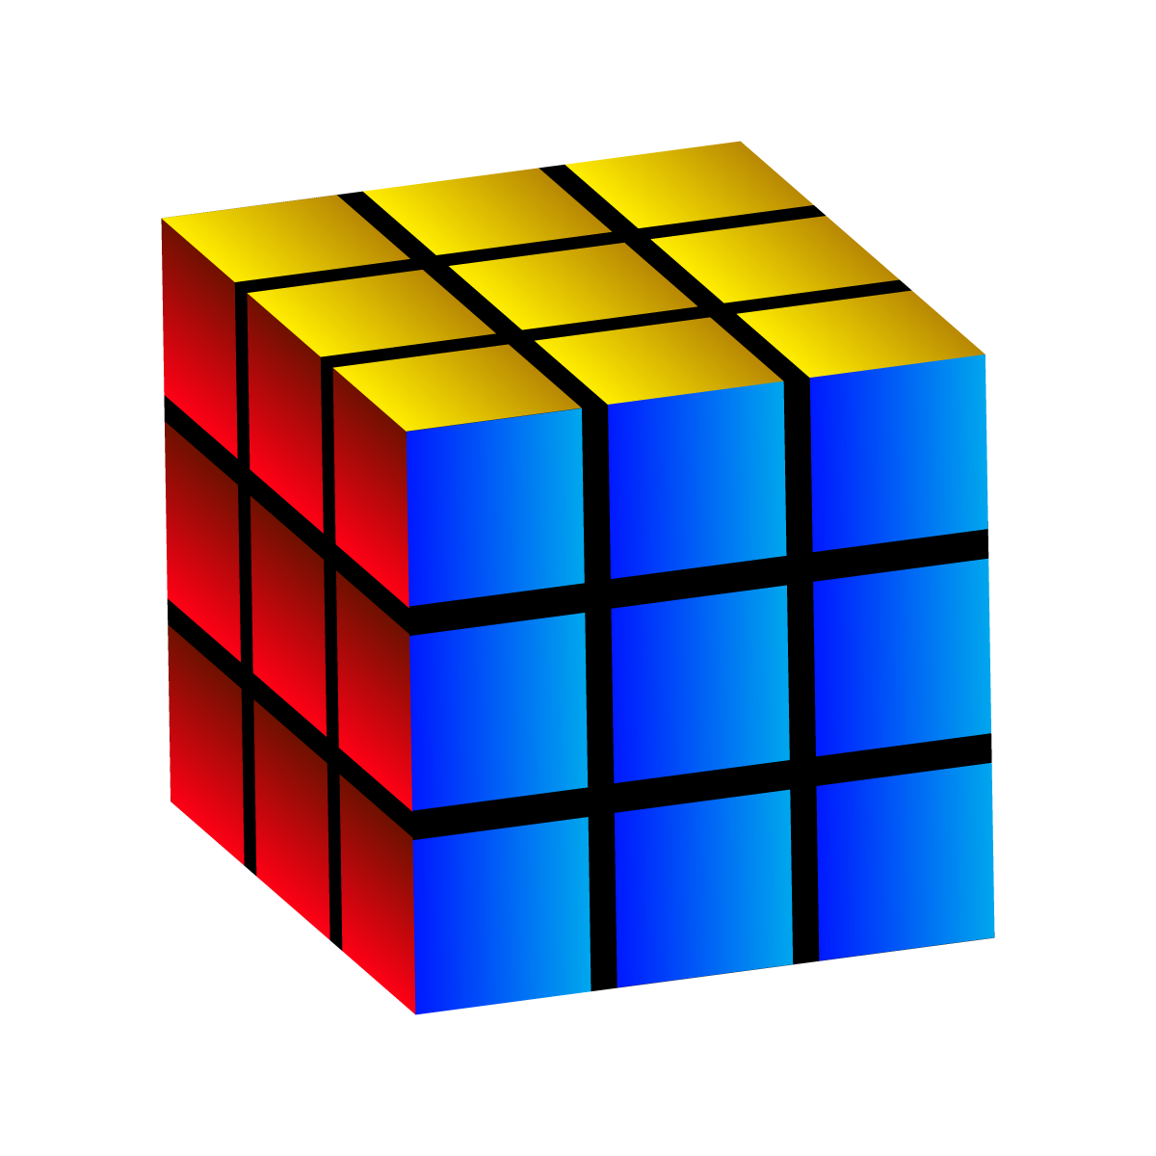
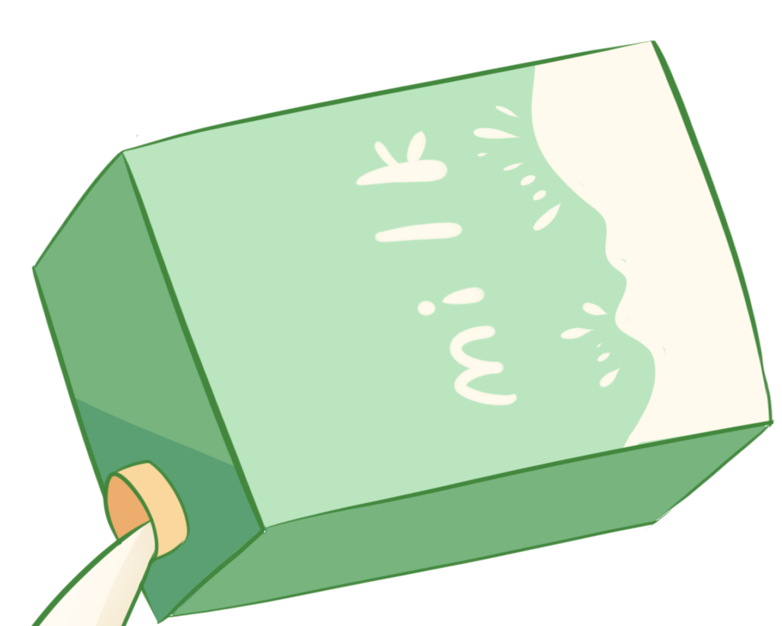

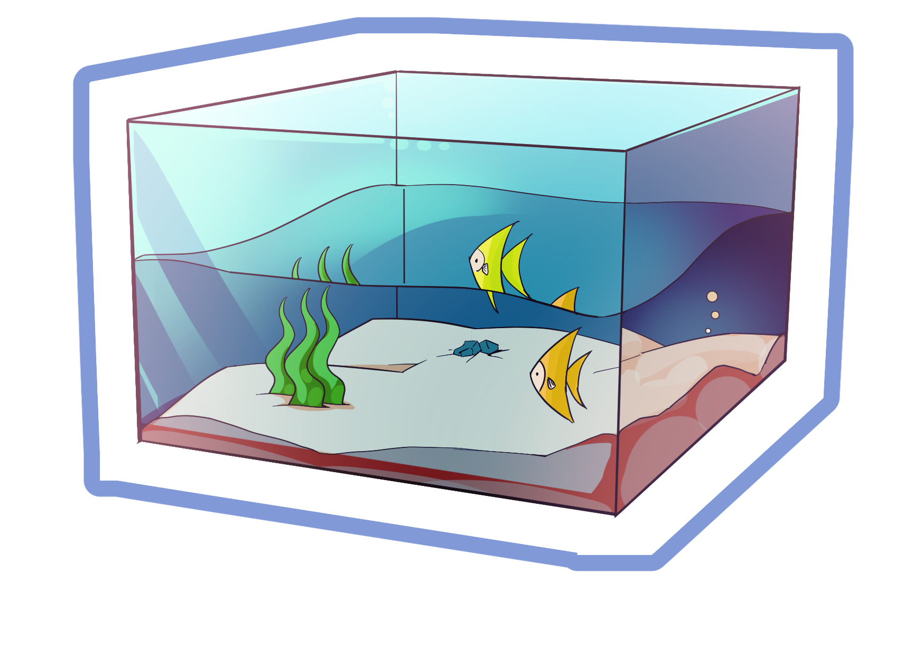
1. Tìm các vật có dạng giống hình mẫu

Slide 9




HÌNH MẪU
Khối cầu
Khối trụ
Khối lập phương
Khối hộp chữ nhật

Slide 10


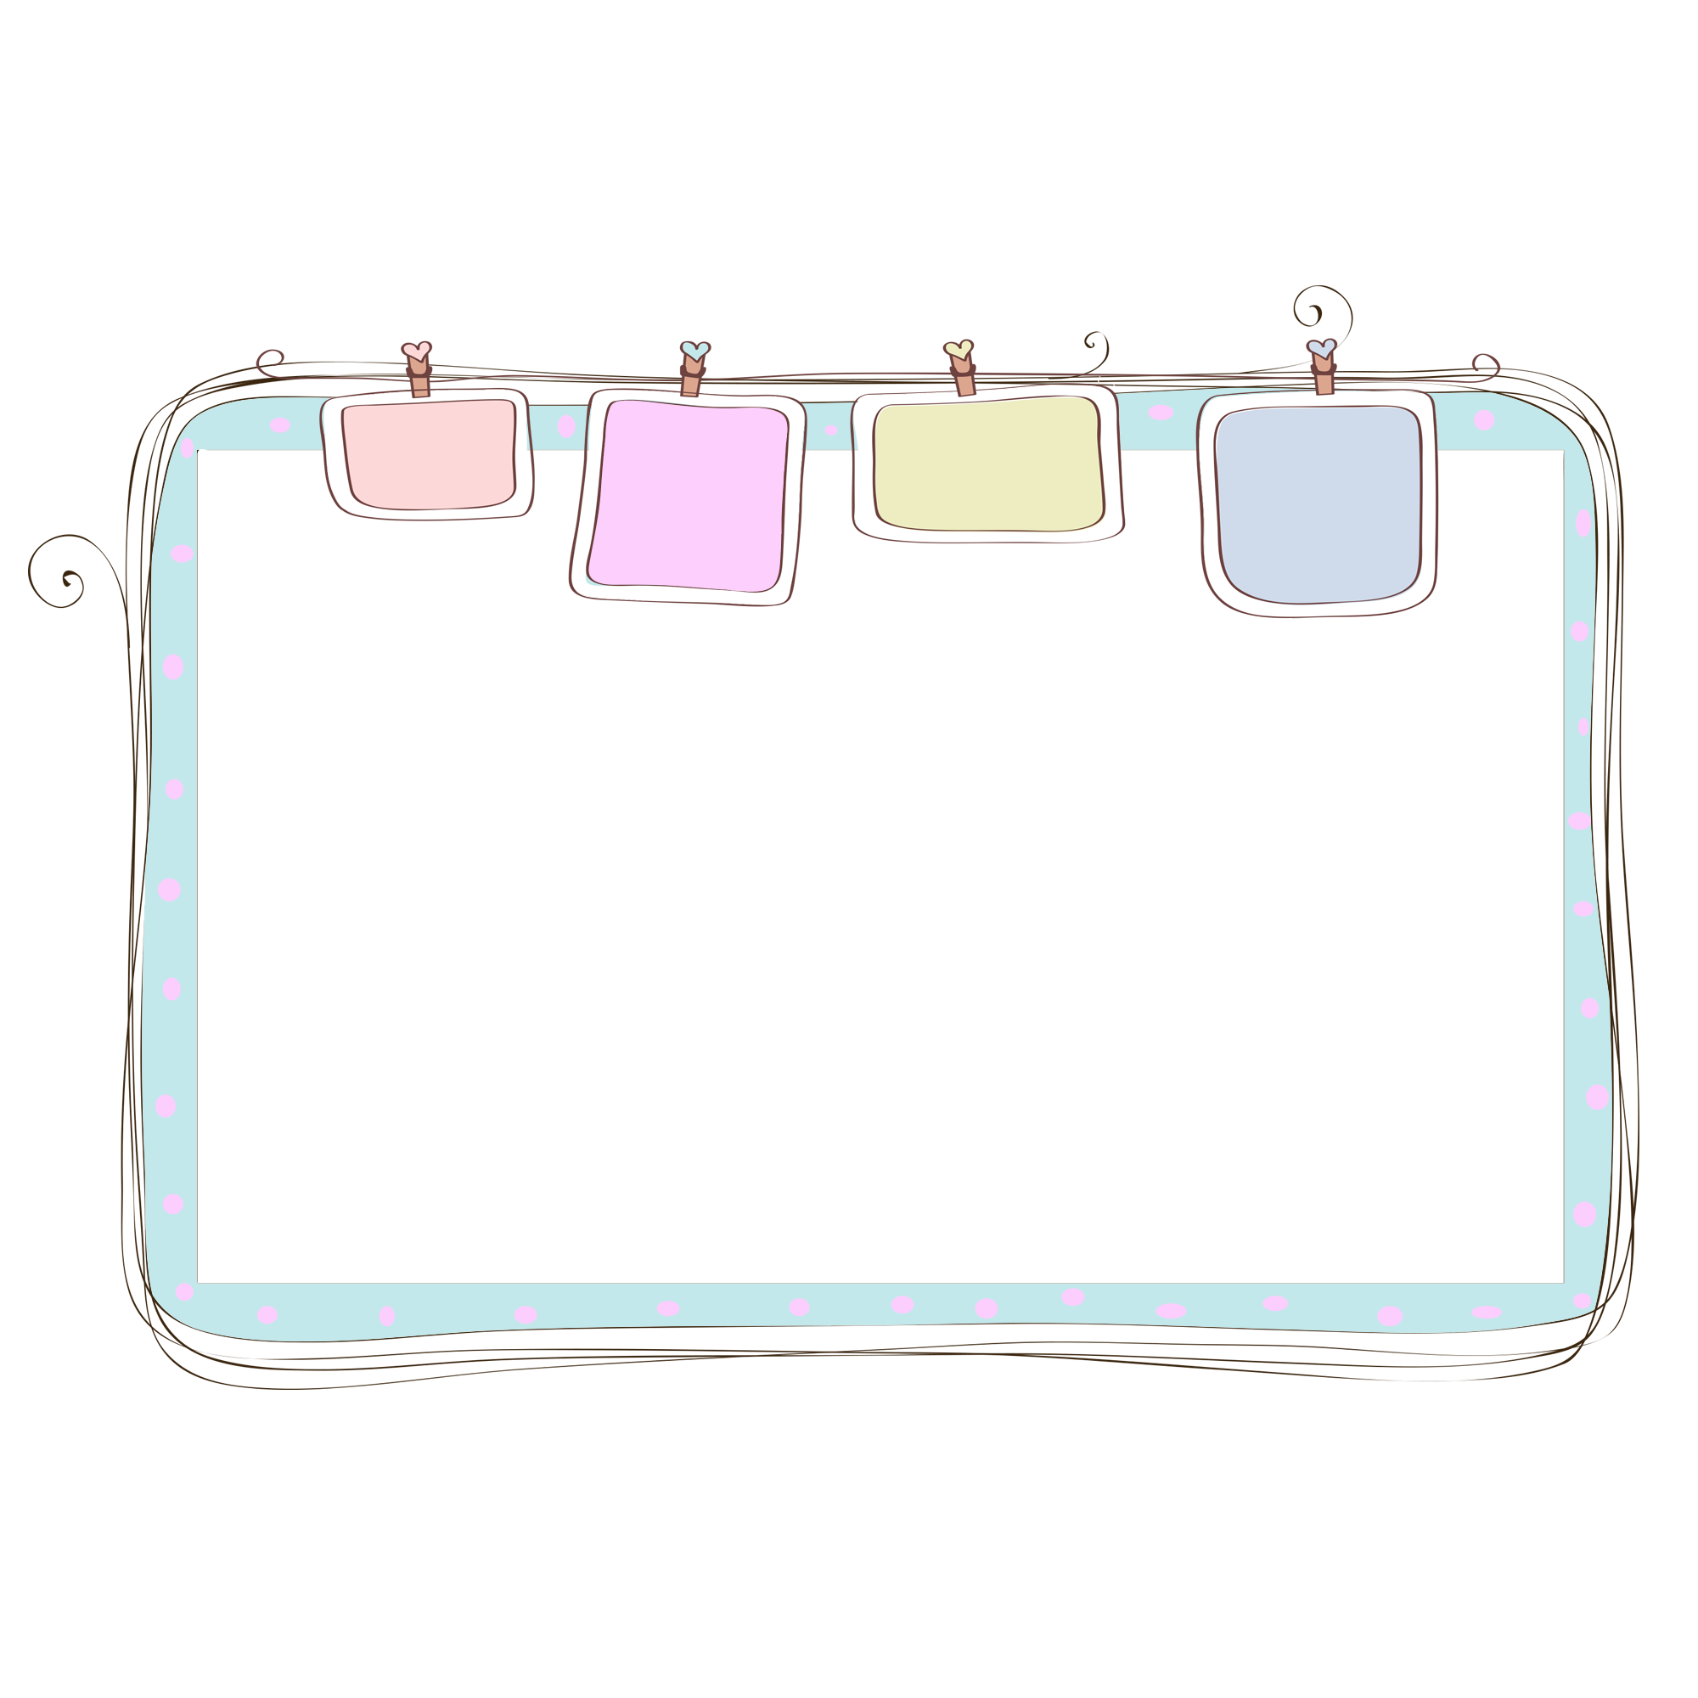


“Khối trụ - khối trụ - khối cầu;
“Xếp hình theo mẫu”
Sau thời gian ngắn quan sát mẫu, dựa vào trí nhớ của mình, hãy xếp các khối theo đúng quy luật. Nhóm nào xếp thành dãy hình theo quy luật đúng và nhanh nhất sẽ giành chiến thắng.
Khối trụ - khối trụ - khối cầu;
Khối trụ - khối trụ - khối cầu”

Slide 11
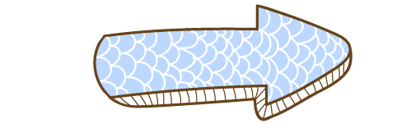
“Khối trụ - khối trụ - khối cầu;
Dãy hình chính xác
Khối trụ - khối trụ - khối cầu;
Khối trụ - khối trụ - khối cầu”

Slide 12



